Slide 1


CURSO DE MATLAB DO BÁSICO AO AVANÇADO
UNIVERSIDADE FEDERAL DO PIAUÍ (UFPI)
CURSO DE ENGENHARIA ELÉTRICA
LIGA ACADÊMICA DE SISTEMAS INTELIGENTES (LASI)

Slide 2

AULA 11: PUBLISH E EDITOR LIVE
UNIVERSIDADE FEDERAL DO PIAUÍ (UFPI)
CURSO DE ENGENHARIA ELÉTRICA
LIGA ACADÊMICA DE SISTEMAS INTELIGENTES (LASI)
CURSO: MATLAB DO BÁSICO AO AVANÇADO
Membro ligante: Mariana

Slide 3
AULA 11-2: COMO GERAR DOCUMENTOS USANDO O EDITOR LIVE NO MATLAB

Slide 4
Sumário
Editor Live e Live Script
O que é?
Como criar um Live Script no Live Editor?
Interface do Editor Live
Ambiente Live Script e ambiente de Script de códigos simples

Slide 5
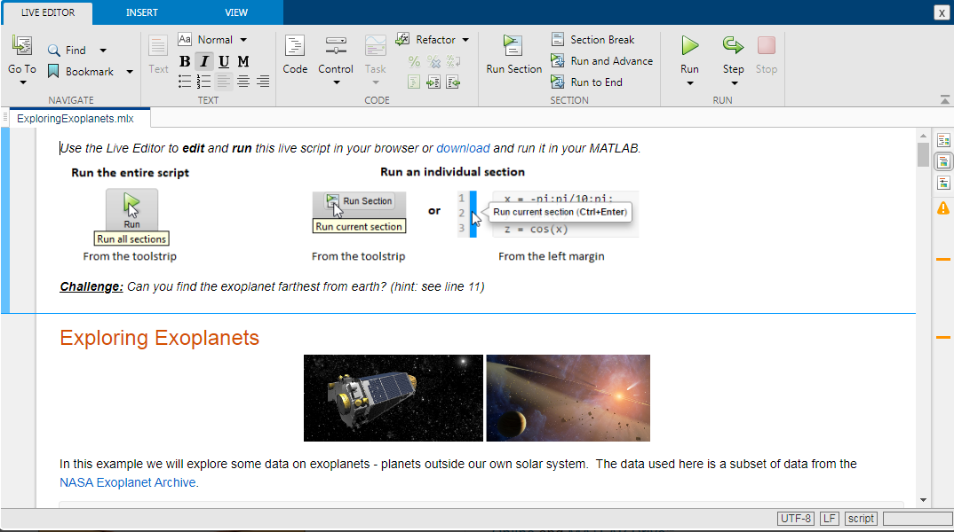
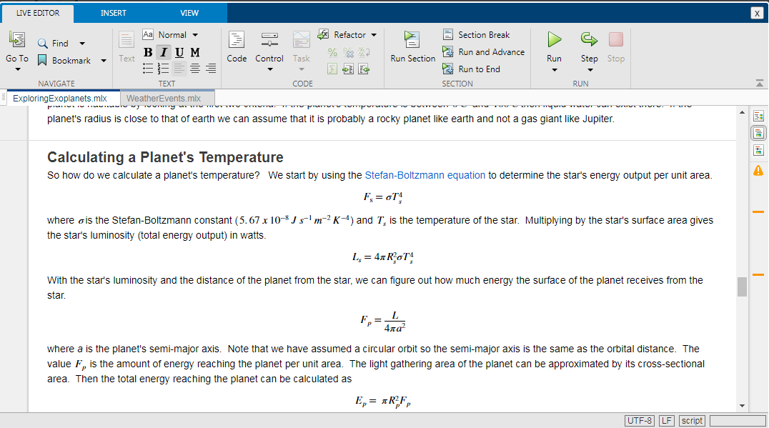
O que é o Editor Live?
Ambiente que permite combinar códigos, saídas, textos, imagens, hiperlinks e equações. Permite a visualização da saída ao lado do código que a gerou.
Principais vantagens de se usar o Editor Live:
Criar um notebook executável
Compartilhar seu trabalho
Obter seus resultados mais rapidamente
Concluir as etapas de forma interativa

Slide 6
O que é o Editor Live?
Crie scripts que combinam código, saída, texto formatado, cabeçalhos, imagens, equações e hiperlinks.
Divida o código em seções gerenciáveis ​​que podem ser executadas de forma independente.
Visualize a saída e as visualizações ao lado do código que as produziu.
Criar um notebook executável
Compartilhar seu trabalho
Obter seus resultados mais rapidamente
Concluir as etapas de forma interativa

Slide 7
O que é o Editor Live?
Publique scripts ativos como HTML, PDF, LaTeX ou Microsoft Word.
Criar um notebook executável
Compartilhar seu trabalho
Obter seus resultados mais rapidamente
Concluir as etapas de forma interativa

Slide 8
O que é o Editor Live?
Use ferramentas interativas para explorar figuras e tabelas na saída. Em seguida, obtenha o código gerado automaticamente para reproduzir suas alterações.
Use o depurador totalmente integrado para solucionar problemas de seu código.
Criar um notebook executável
Compartilhar seu trabalho
Obter seus resultados mais rapidamente
Concluir as etapas de forma interativa

Slide 9
O que é o Editor Live?
Use o Tasks no Live Editor para concluir as etapas de sua análise.
Explore parâmetros e opções interativamente e veja os resultados imediatamente.
Criar um notebook executável
Compartilhar seu trabalho
Obter seus resultados mais rapidamente
Concluir as etapas de forma interativa

Slide 10
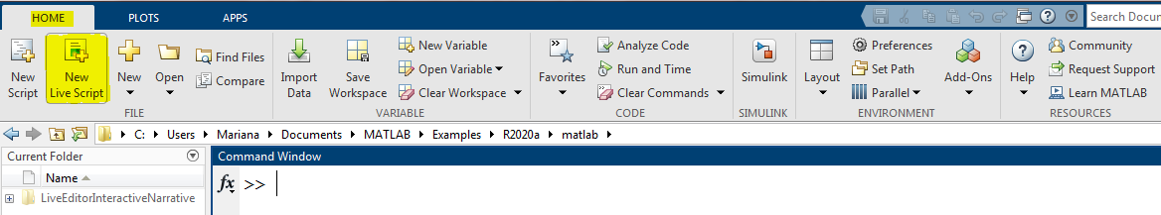
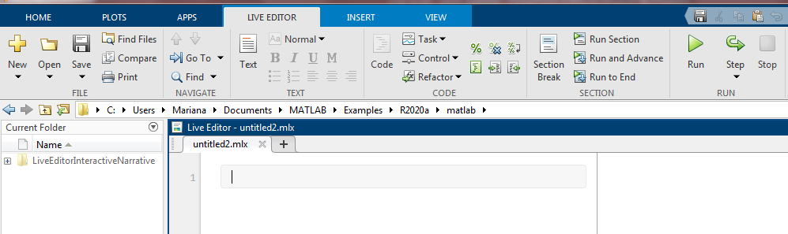
Como criar um Live Script no Live Editor?

Slide 11
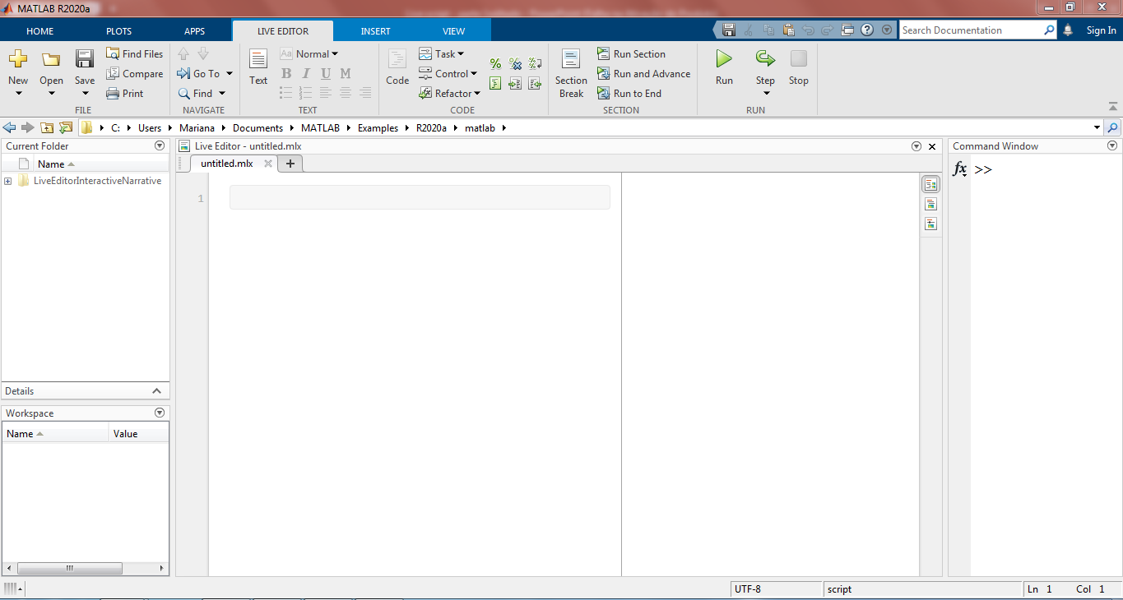
Interface do Editor Live

Slide 12
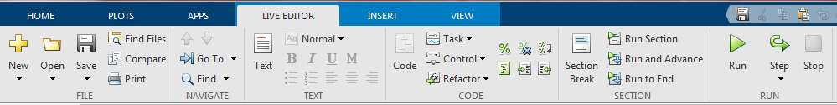
Interface do Editor Live
Adição de texto, formatação, criação de cabeçalhos, títulos e subtítulos.
Comentários, seções, identação do código.
Adição de códigos, botões deslizantes, botões de click, check box, criação de cabeçalhos, títulos e subtítulos.
Executar/rodar o código inteiro, seções, parar, depuração de códigos.
Criação, abertura e salvamento do arquivo

Slide 13
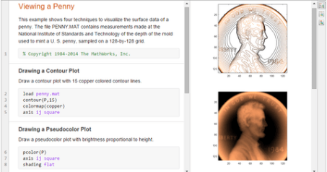
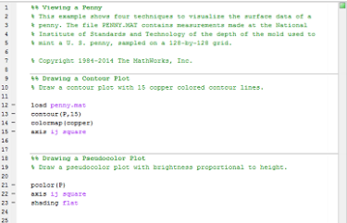
Ambiente Live Script e ambiente de Script simples
Os live scripts e as funções live diferem dos scripts e funções de código simples de várias maneiras. Esta tabela resume as principais diferenças.
 | Live scripts e funções live | Script de códigos simples
Formato de arquivo | Formato de arquivo Live Code | Formato de arquivo de texto simples
Extensão de arquivo | .mlx | .m
Display de saída | Com o código no Live Editor (somente scripts live) | Na janela de comando
Formatação de Texto | Adicione e visualize o texto formatado no Live Editor | Use a marcação de publicação para adicionar texto formatado, publique para visualizar
Representação visual

Slide 14


OFERECIMENTO:

